Slide 1
2010年度 医学生のための 漢方医学セミナー
報告発表
For kuteikai 2010.11.27
九州大学医学部医学科５回生
前園 明寛

Slide 2
概要
期間 2010年8月3日（火）〜8日（日）
５泊６日
会場 琵琶湖グランドホテル
主催 小太郎漢方製薬株式会社
後援 日本TCM研究所・財団法人
日中医学協会・天津中医薬大学

Slide 3
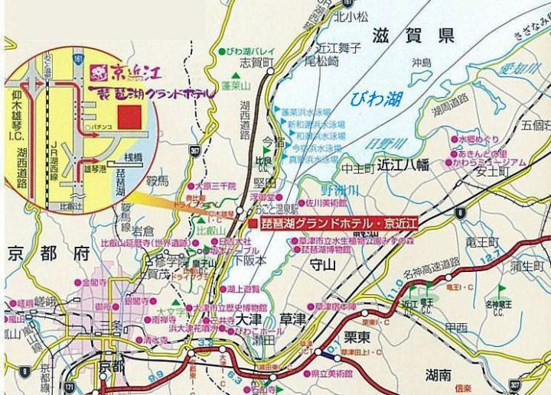
場所

Slide 4
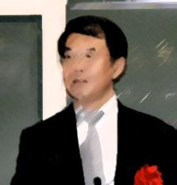
歴史
１９８６年より、三重県湯の山にて毎年１回約１週間の日程で行われてきた。
受講した学生は、２００６年までで延べ６００人を超える。
少しでも医学生に中医学に
興味を持って欲しい！
Dr. Y

Slide 5
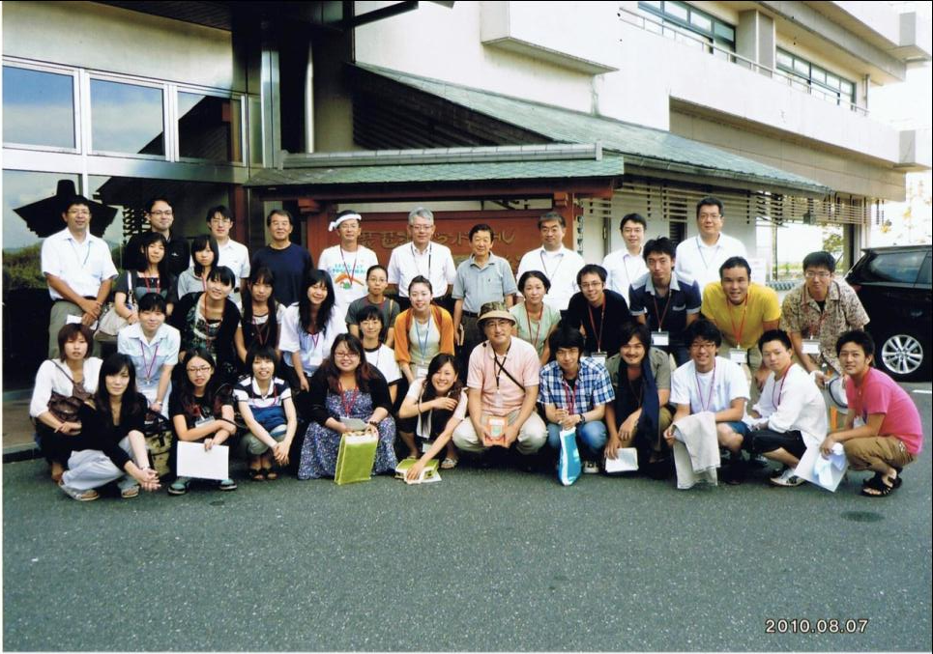

Slide 6
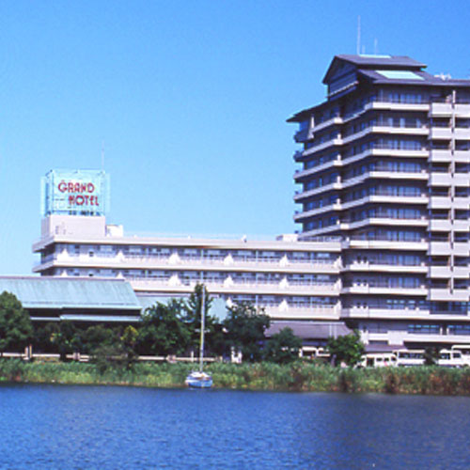
琵琶湖グランドホテル

